Slide 1
זוויות
גיאומטריה – כיתות ז'
המצגת נכתבה ע"י: אלון בראון

Slide 2
מה נלמד היום
[פירוט נושאי הלימוד]
מהי זווית
כיצד היא נוצרת
סוגים שונים של זוויות
כיצד מסמנים זוויות

Slide 3
שם הפרק
מהי זווית

Slide 4
מהי זווית?
הגדרה
זווית נוצרת משתי קרניים היוצאות מנקודה משותפת
הנקודה ממנה יוצאות הקרניים נקראת קדקוד הזווית
זווית היא בעצם התחום הנוצר במפתח שבין 2 קרניים
גודל הזווית אינו תלוי באורך הקרניים
ממיינים את הזוויות לסוגים שונים : ישרה, חדה, קהה ושטוחה

Slide 5
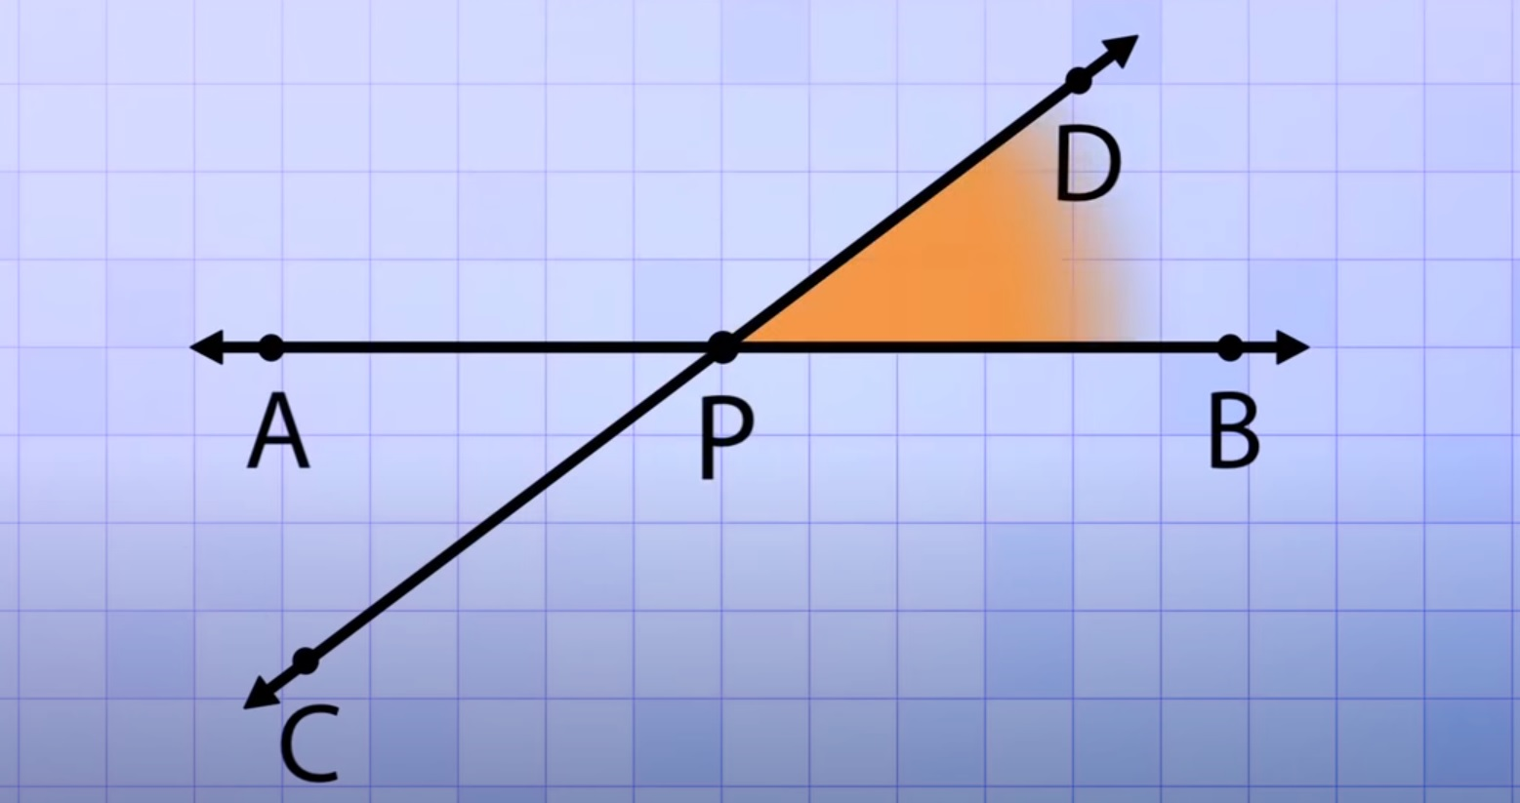
מהי זווית?
מהו מפתח? מהן קרניים? מהו קדקוד?
קרן
מיפתח
קרן
לנקודה P קוראים קדקוד
הקדקוד הוא נקודת המפגש של הקרניים

Slide 6
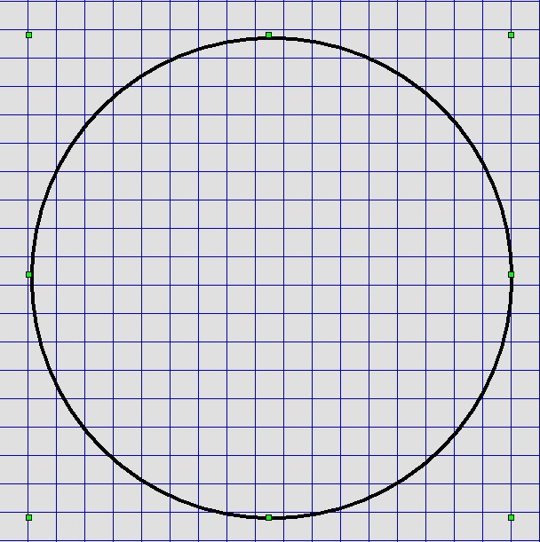
מהי זווית?
נתבונן במעגל אשר מסמן את ההיקף
במעגל יש 360 מעלות

Slide 7
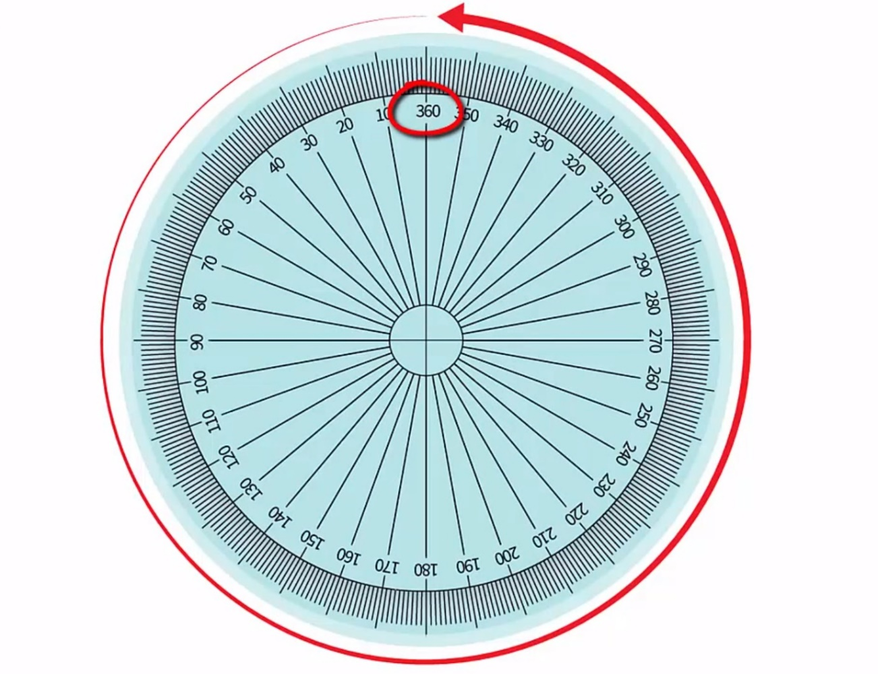
מהי זווית?
נתבונן במעגל אשר מסמן את ההיקף
במעגל יש 360 מעלות

Slide 8
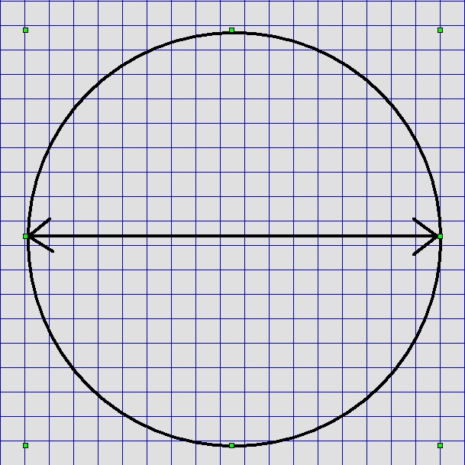
מהי זווית?
נצייר את הקוטר וכך ניצור קרן אחת
הקוטר מחלק את זוויות
המעגל לשניים.
180 מעלות בכל חלק.
180 מעלות
180 מעלות

Slide 9
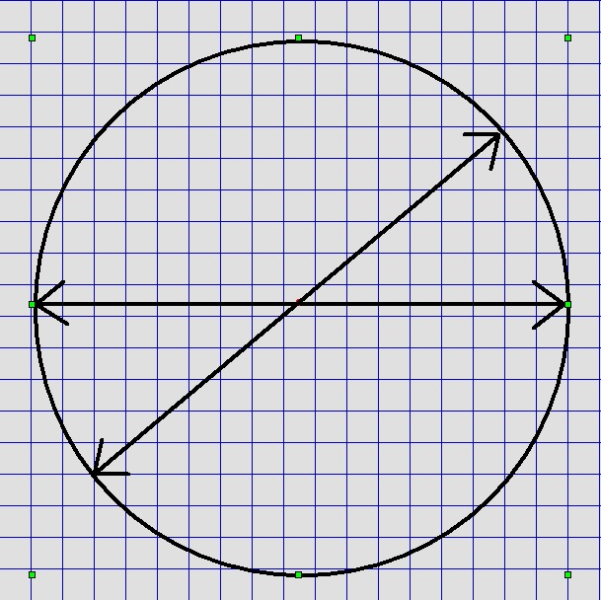
מהי זווית?
נצייר קוטר שני וכך ניצור קרן שניה
180 מעלות
180 מעלות

Slide 10
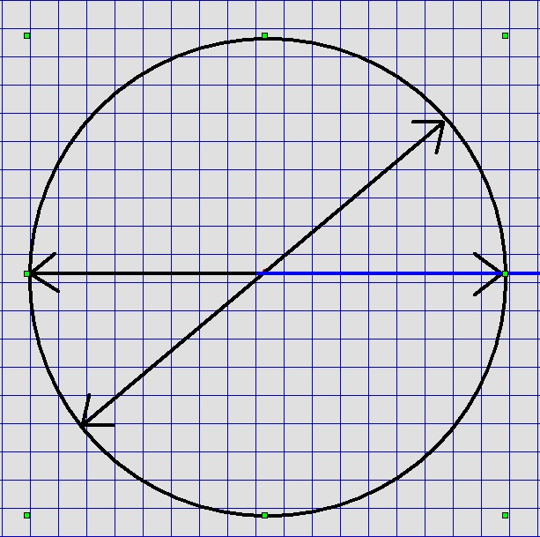
מהי זווית?
נסמן קרן אחת
קרן

Slide 11
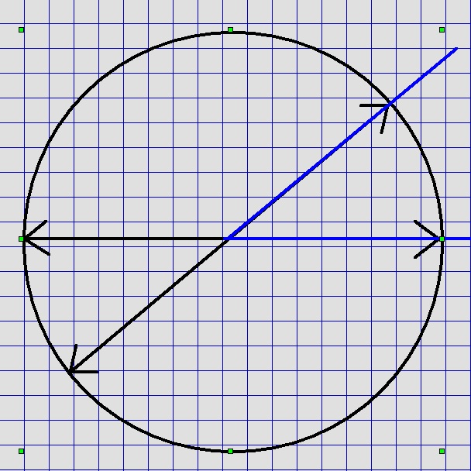
מהי זווית?
נסמן קרן שניה
קרן
קרן

Slide 12
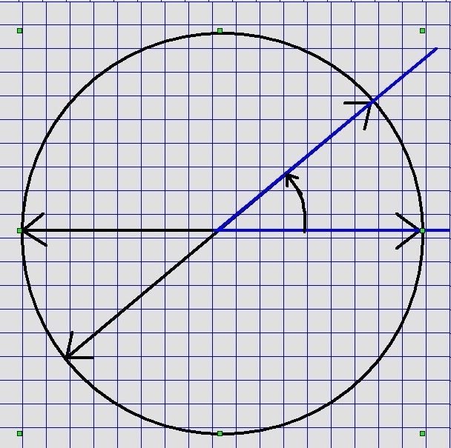
מהי זווית?
נסמן את המפתח
קרן
מפתח
קרן

Slide 13
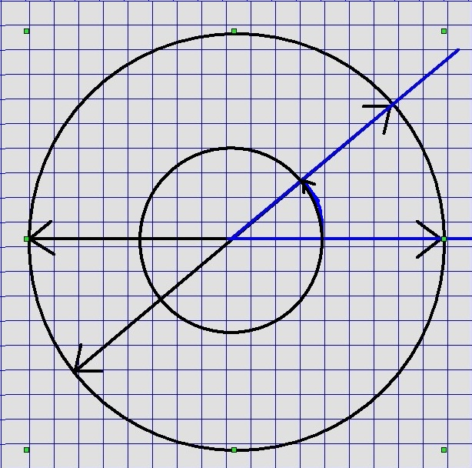
מהי זווית?
נסמן מעגל נוסף
קרן
מפתח
קרן

Slide 14
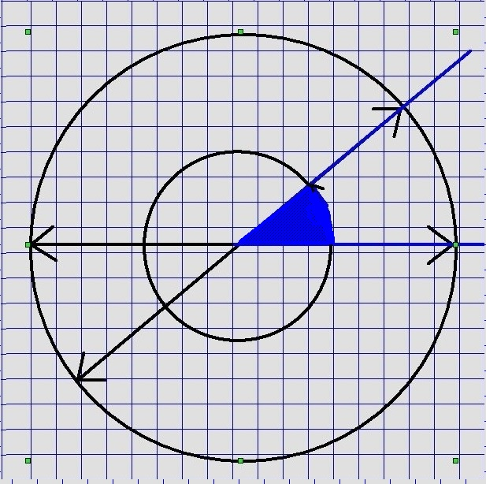
מהי זווית?
נצבע את המפתח בכחול
אפשר לומר כי זווית היא המפתח
שבין שתי הקרניים
קרן
בדומה לאחוזים
המפתח
הוא החלק היחסי
שתופסת הזווית
מתוך כלל המעגל
מפתח
קרן

Slide 15
מהי זווית?
שימו לב לחלק אותו תופס המפתח מכלל העיגול
נגיד שהמפתח (החלק הכחול)
מהווה תשיעית מהעיגול.
קרן
ניתן לומר כי בזווית שנוצרה
על ידי המפתח יש תשיעית מעלות
מסך כל המעלות שבמעגל.
מפתח
קרן
כלומר, תשיעית מ 360
שזה 40 מעלות

Slide 16
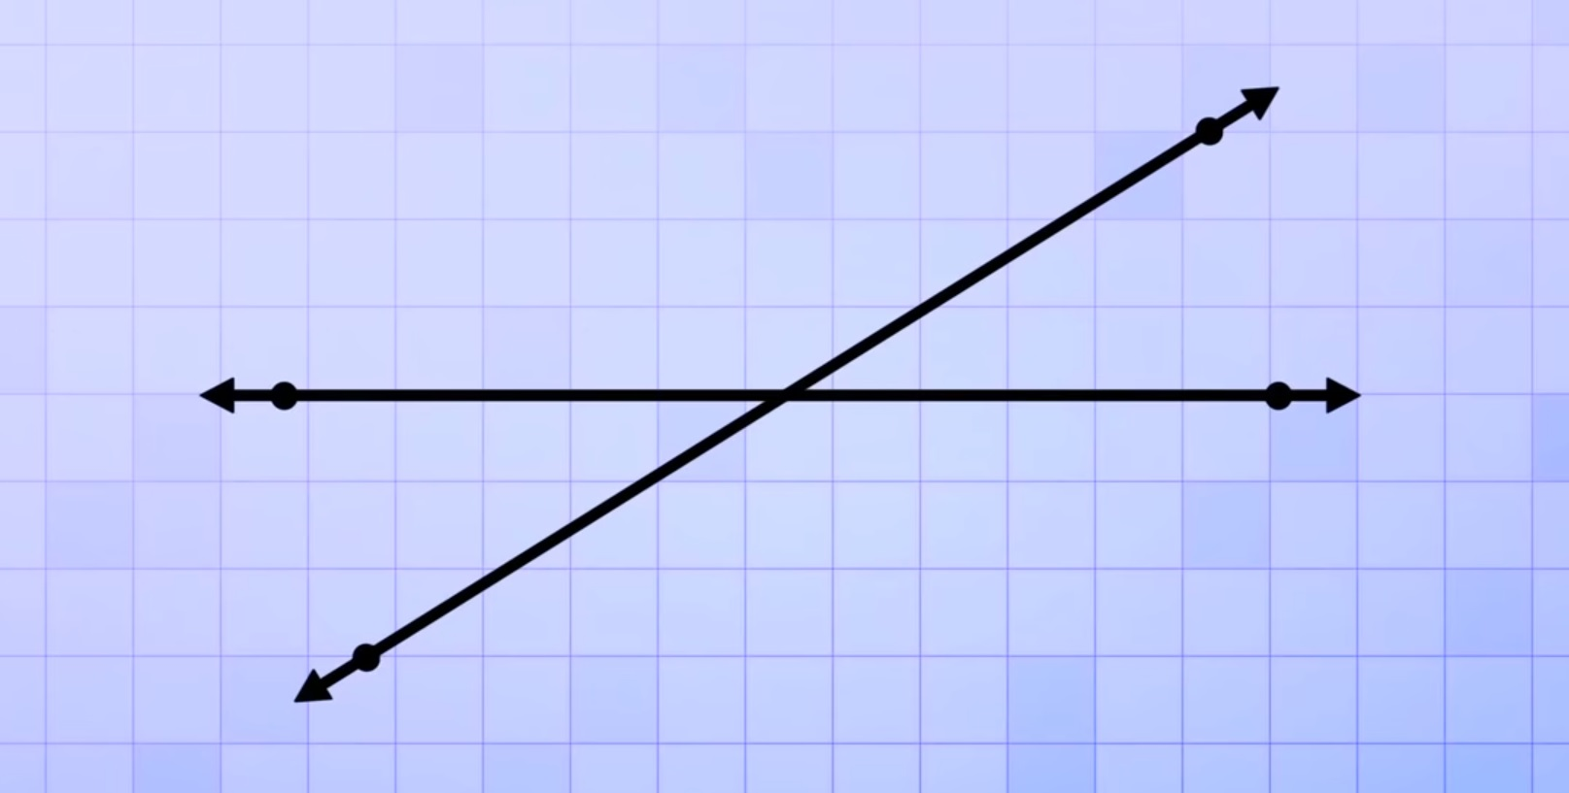
מהי זווית?
נתבונן בשתי קרניים
40 מעלות

Slide 17
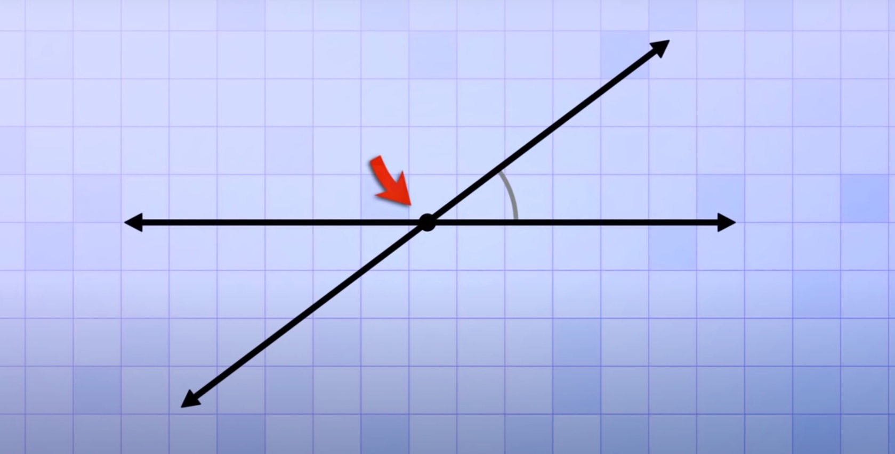
מהי זווית?
שימו לב למפתח ולקודקוד
קודקוד
מיפתח

Slide 18
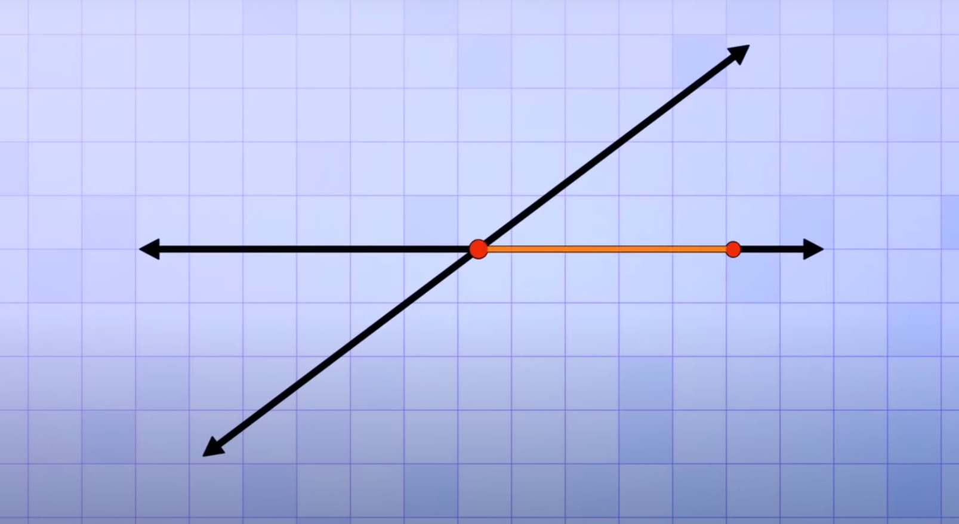
מהי זווית?
דמיינו את המעגל ודמו את הקרן למחוג של שעון
קרן

Slide 19
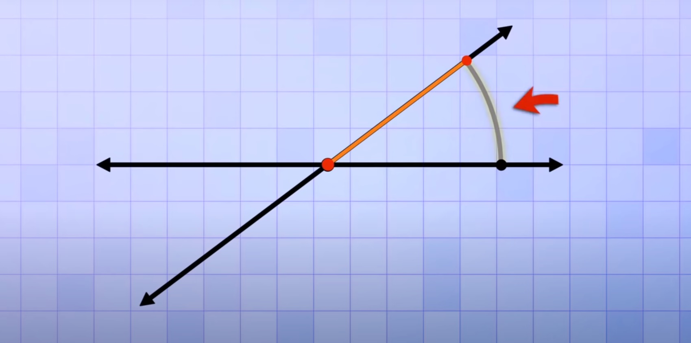
מהי זווית?
אם נזיז את הקרן אז תיווצר זווית
קרן
מפתח
זווית בת
40 מעלות
קרן

Slide 20
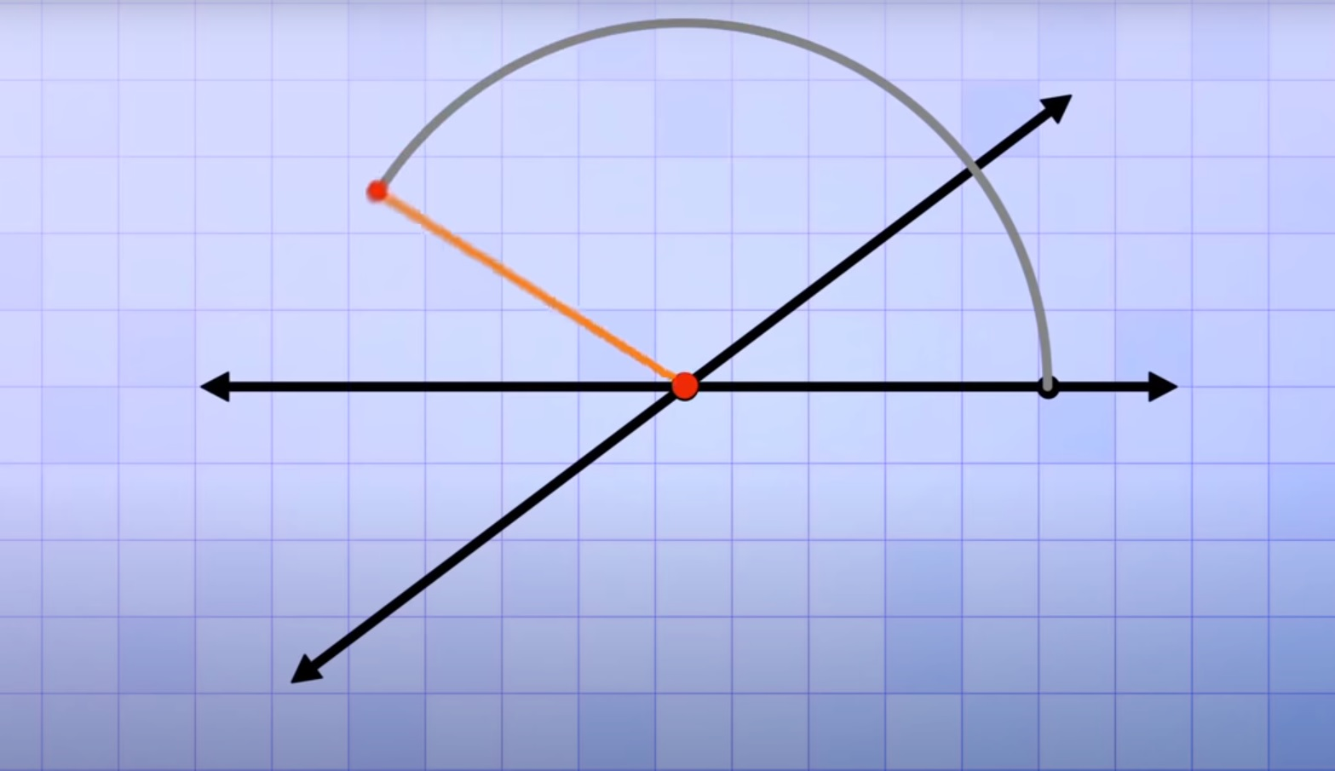
מהי זווית?
אם נזיז אותה עוד, אז תיווצר זווית גדולה יותר
זווית
קרן
קרן

Slide 21
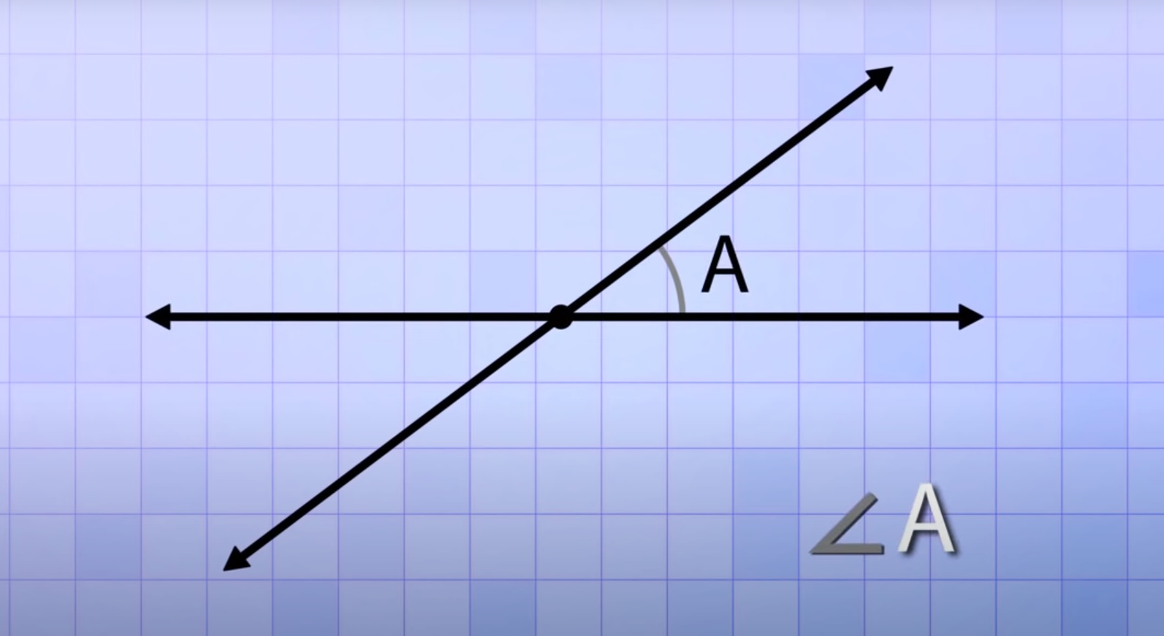
סימון זוויות
נהוג להעניק שמות לזוויות
40 מעלות =

Slide 22
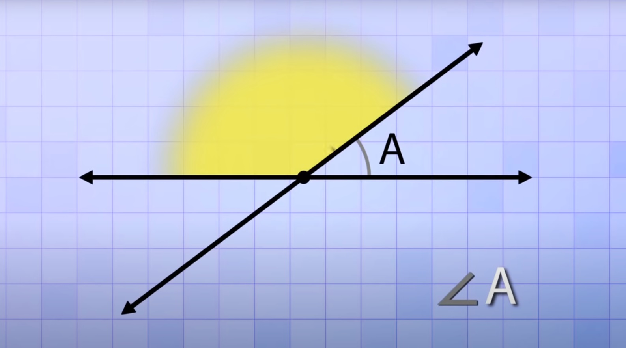
סימון זוויות
שימו לב כי המפגש בין הקרניים מייצר עוד זוויות
עוד זווית
40 מעלות =

Slide 23
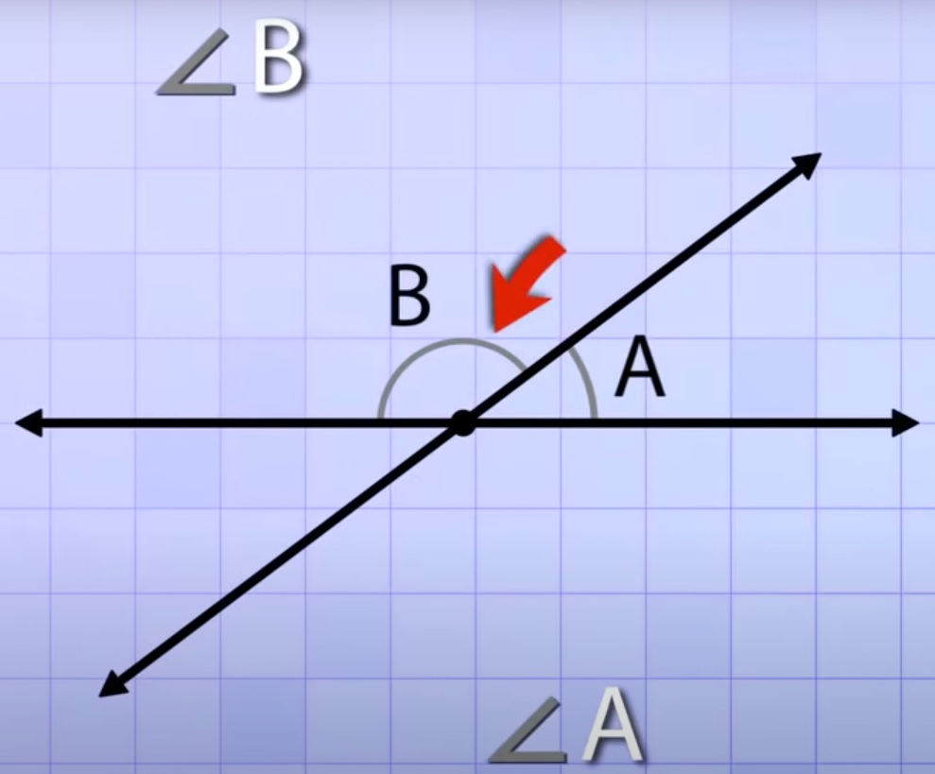
סימון זוויות
נסמן את הזווית השנייה באות B
40 מעלות =

Slide 24
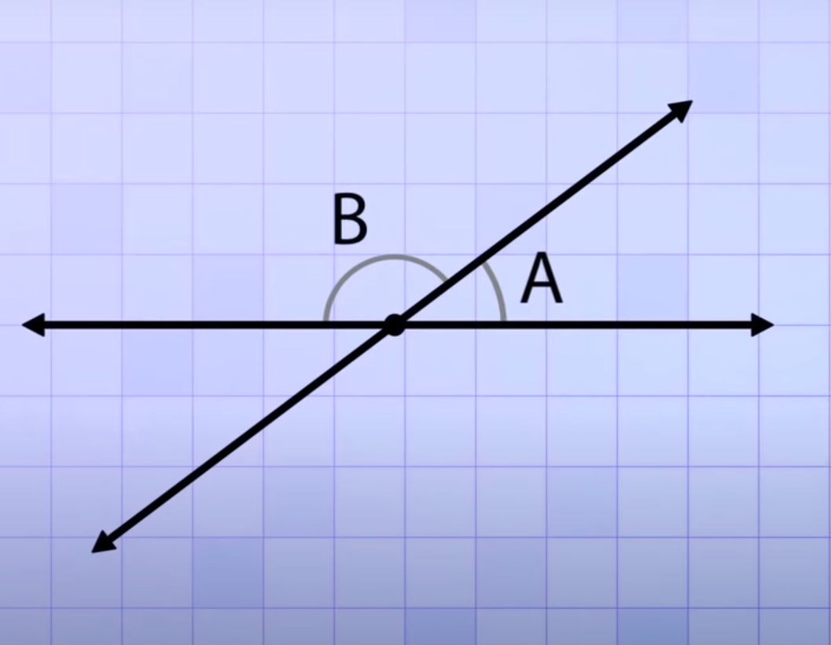
חישוב גודל זווית
מהו גודלה של הזווית B?
40 מעלות =

Slide 25
חישוב גודל זווית
זוכרים?
180 מעלות
180 מעלות

Slide 26
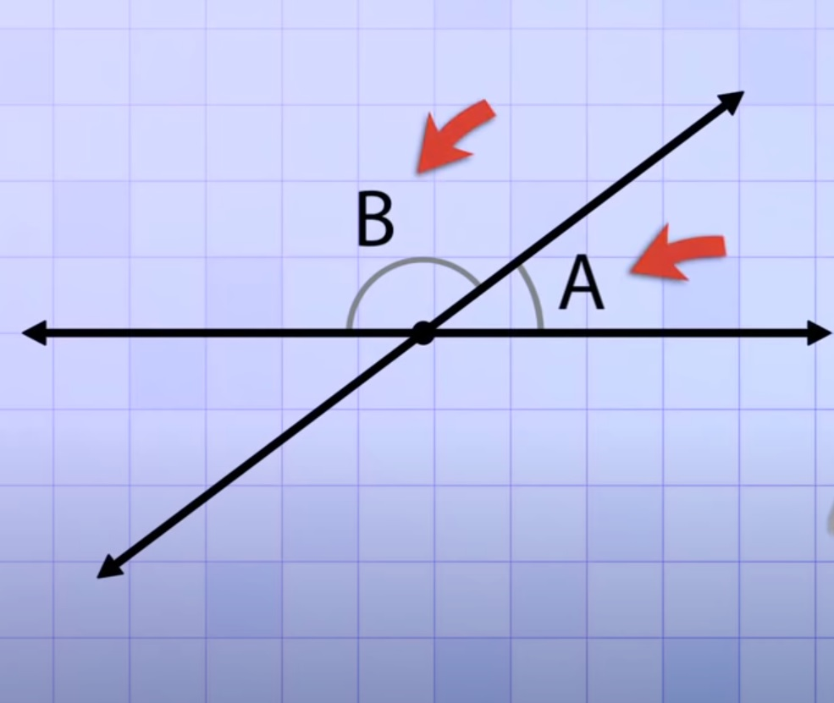
חישוב גודל זווית
180 מעלות A+B =
מהו גודלה של זווית B?
40 מעלות=

Slide 27
חישוב גודל זווית
180 מעלות A+B =
40 + B = 180
40 מעלות=

Slide 28
חישוב גודל זווית
180 מעלות A+B =
B = 140
40 מעלות=

Slide 29
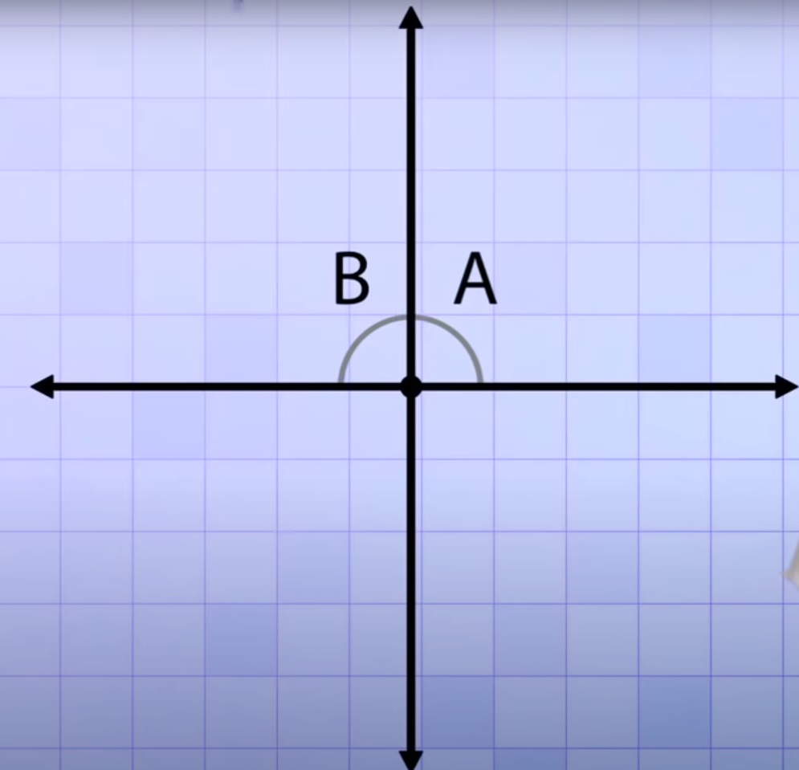
חישוב גודל זווית
מה דעתכם על שתי הזוויות הללו?
?=

Slide 30
חישוב גודל זווית
קל לראות כי הזוויות שוות בגודלן
?=

Slide 31
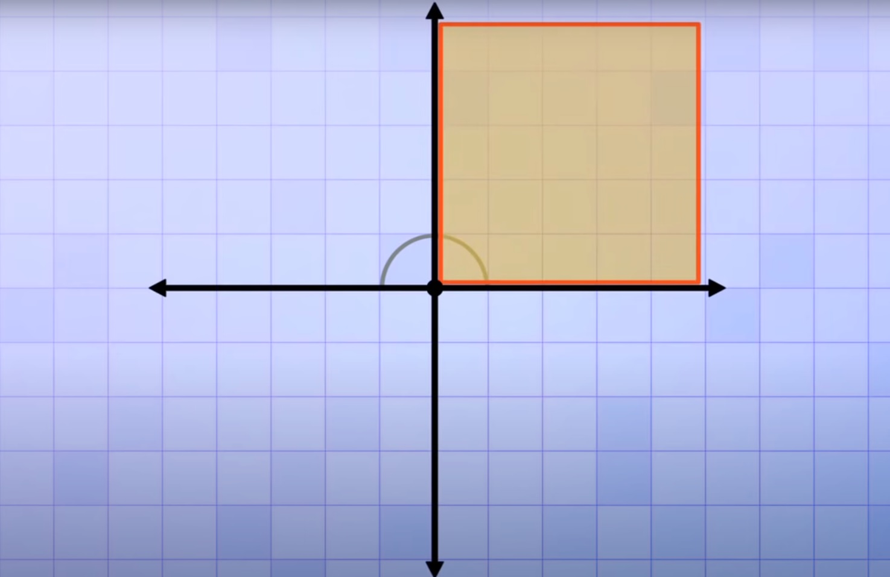
חישוב גודל זווית
הזוויות הללו נקראות זוויות ישרות
90 מעלות =A

Slide 32
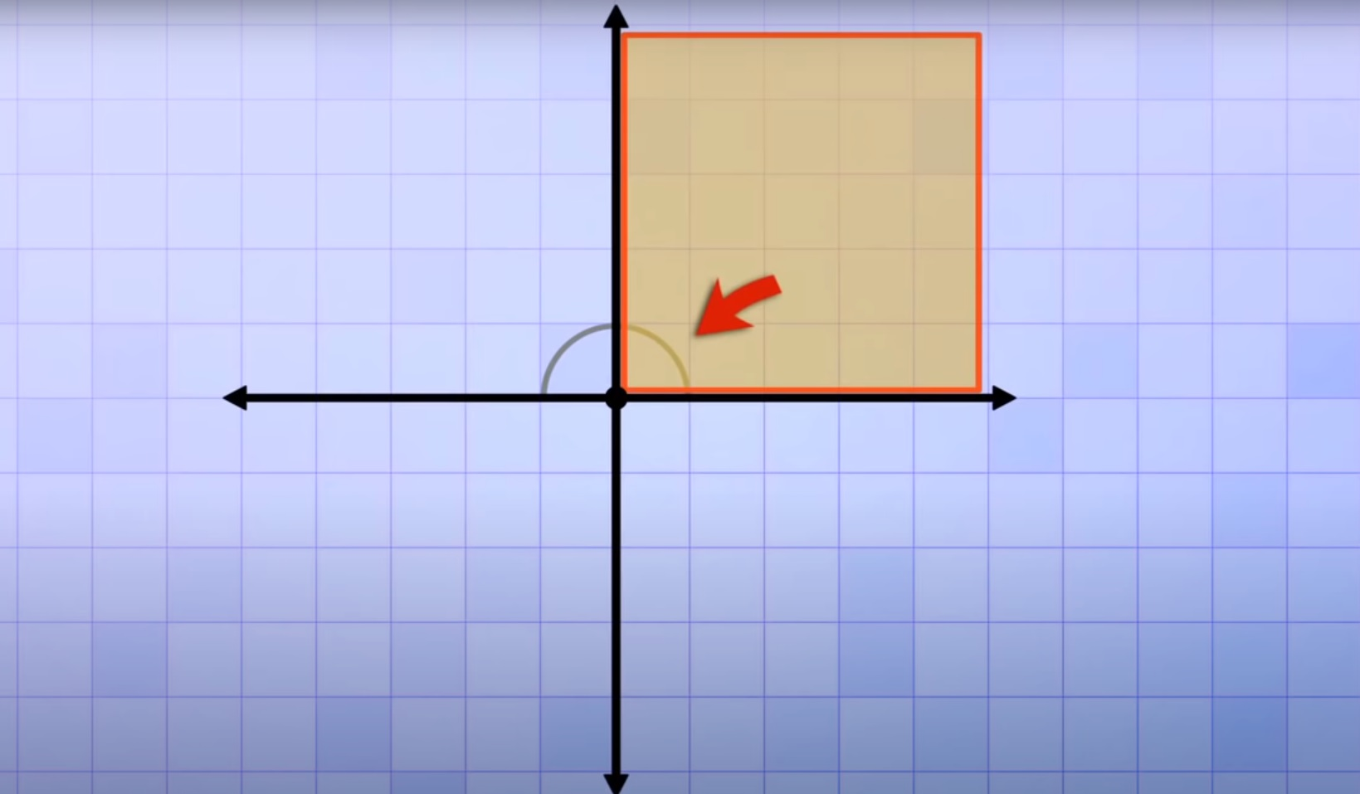
סוגים של זוויות
נתבונן בשתי קרניים
זווית ישרה

Slide 33
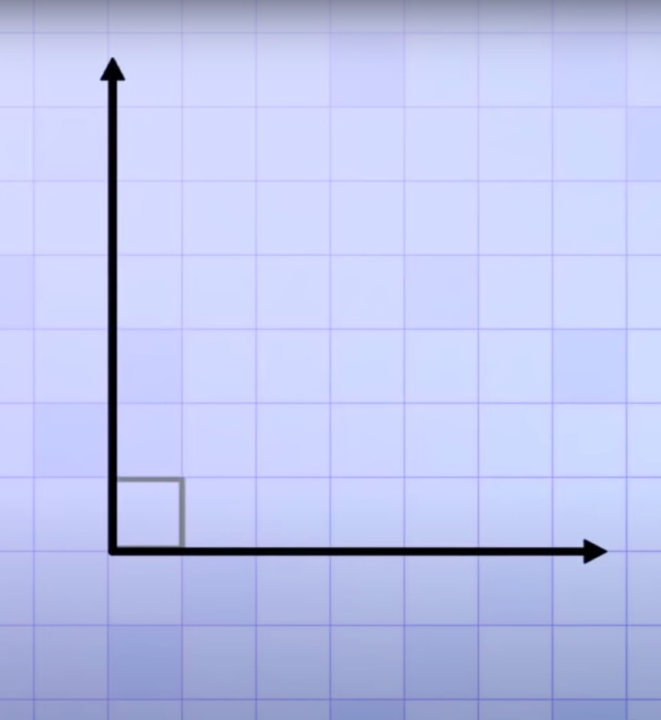
סוגים של זוויות
נהוג לסמן זווית ישרה באמצעות קווים ישרים
90 מעלות =A

Slide 34
עוד סוגים של זוויות
זווית חדה וזווית קהה
זווית קהה
זווית חדה

Slide 35
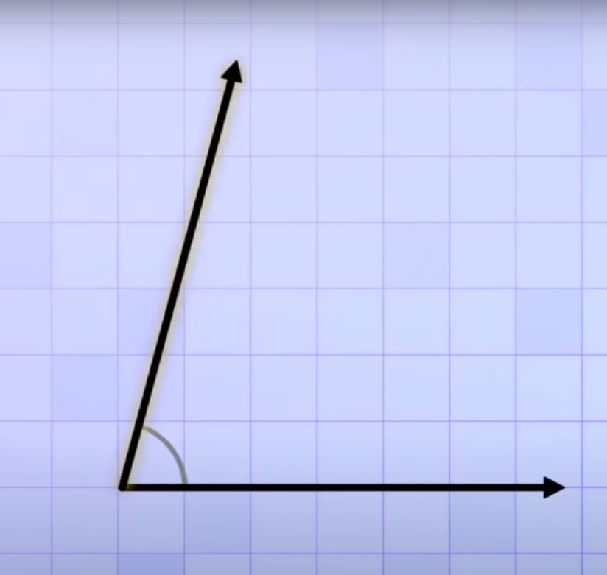
זווית חדה
זווית חדה, תמיד קטנה מזווית ישרה
זווית חדה תמיד
קטנה מזווית ישרה
כלומר שתמיד קטנה
מ 90 מעלות

Slide 36
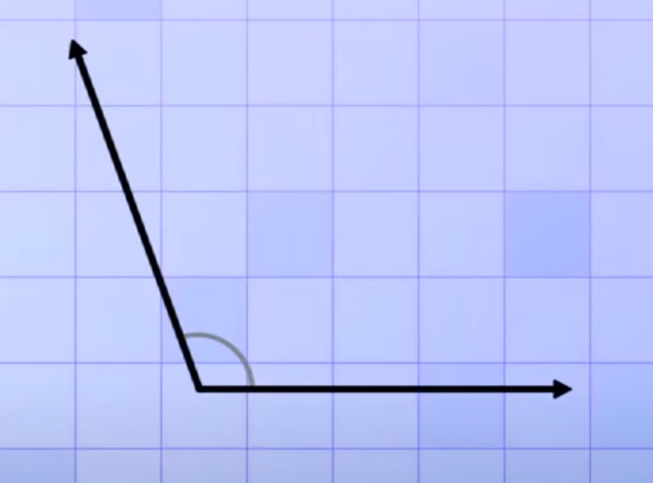
זווית קהה
זווית קהה, תמיד גדולה מזווית ישרה
זווית קהה תמיד
גדולה מזווית ישרה
כלומר שתמיד גדולה
מ 90 מעלות

Slide 37
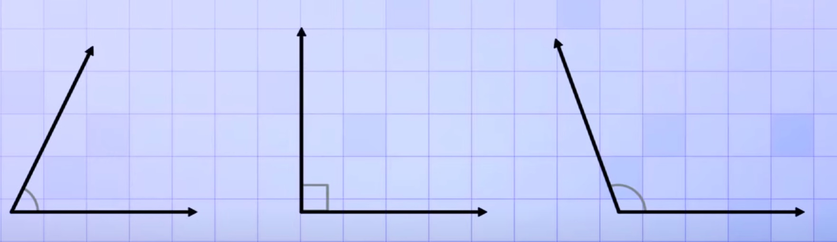
סוגים של זוויות
סוגי זוויות שלמדנו עד כה
זווית חדה
קטנה מ 90 מעלות
זווית ישרה
שווה ל 90 מעלות
זווית קהה
גדולה מ 90 מעלות

Slide 38
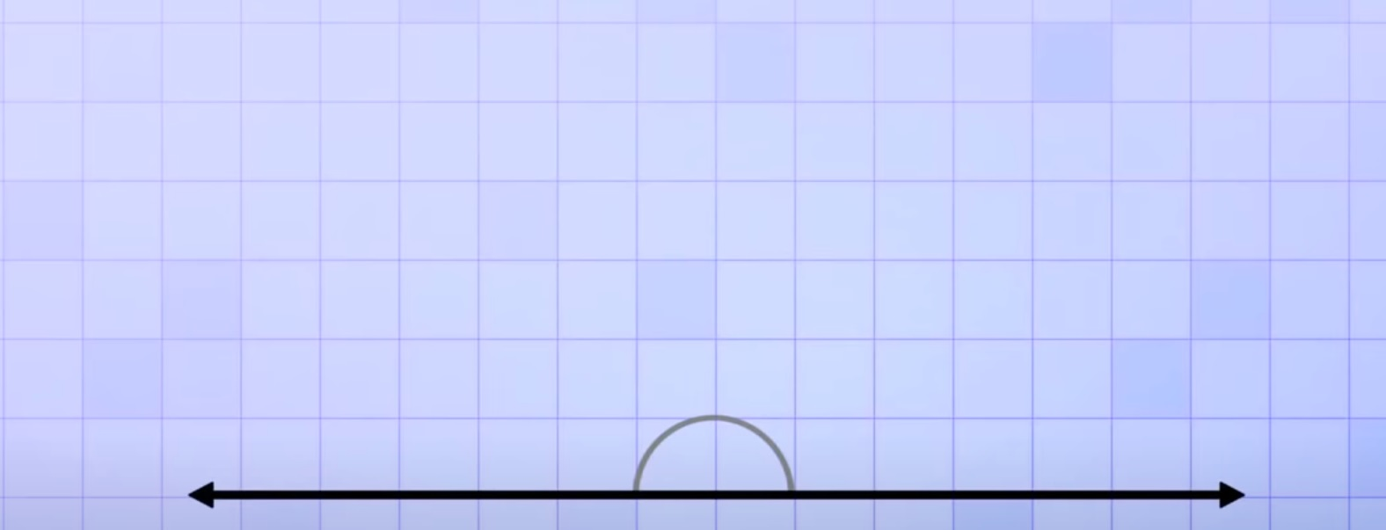
עוד סוגים של זוויות
אך יש זווית נוספת
זווית שטוחה

Slide 39
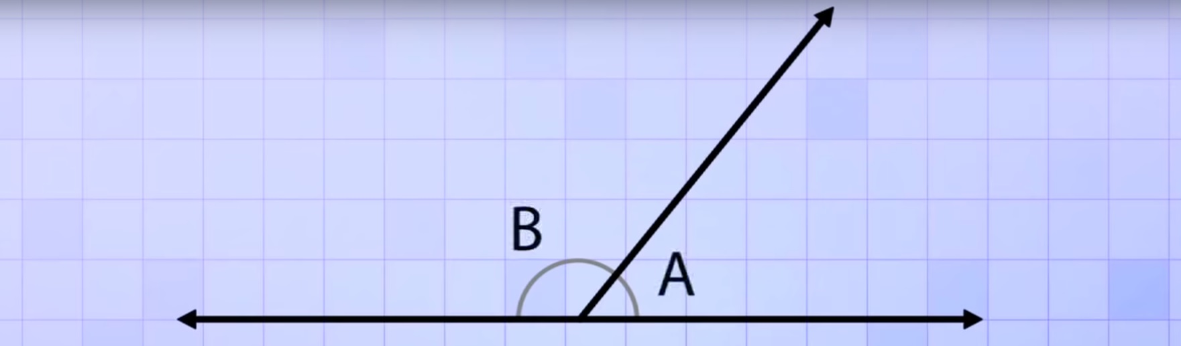
עוד סוגים של זוויות
בהרבה מקרים, קרן מחלקת זווית שטוחה לשתי זוויות
זווית כהה
זווית חדה
זווית שטוחה

Slide 40
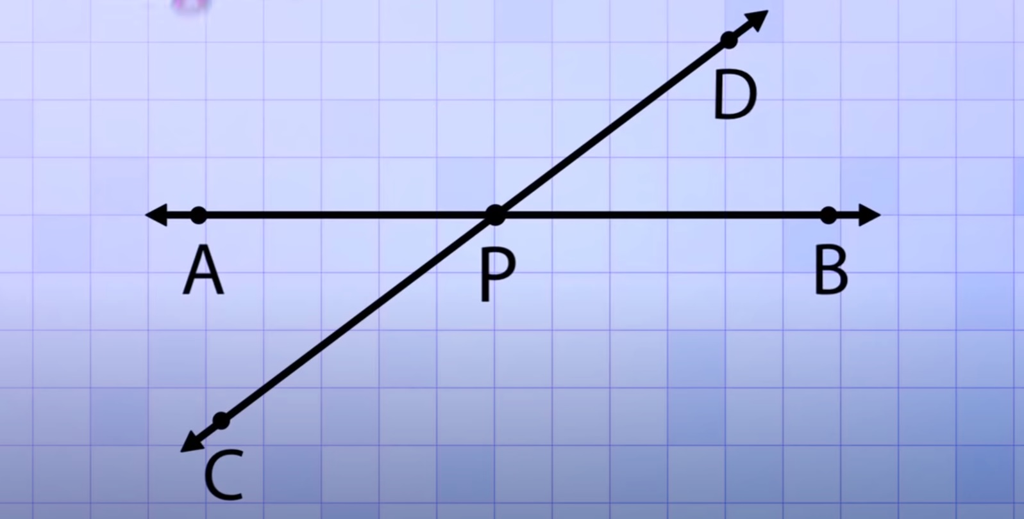
סימון זוויות
נסמן את הקרניים וגם את הקודקוד באותיות

Slide 41
סימון זוויות
כיצד נסמן את הזווית הכתומה? איך נקרא לה?

Slide 42
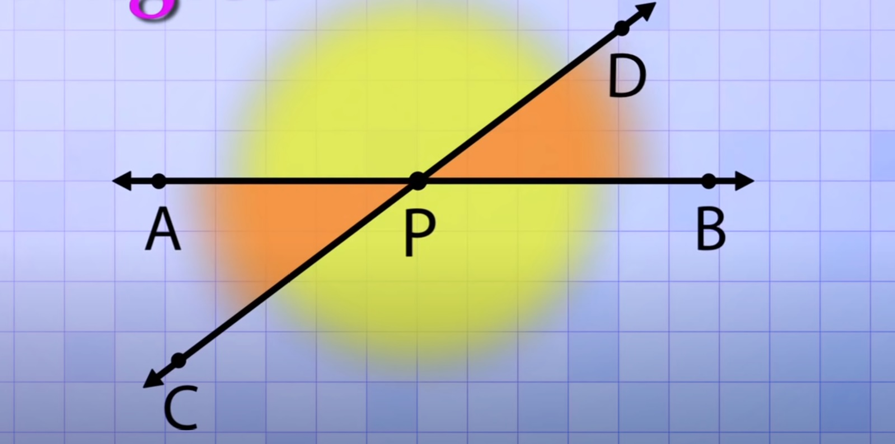
סימון זוויות
האם נקרא לה זווית P?

Slide 43
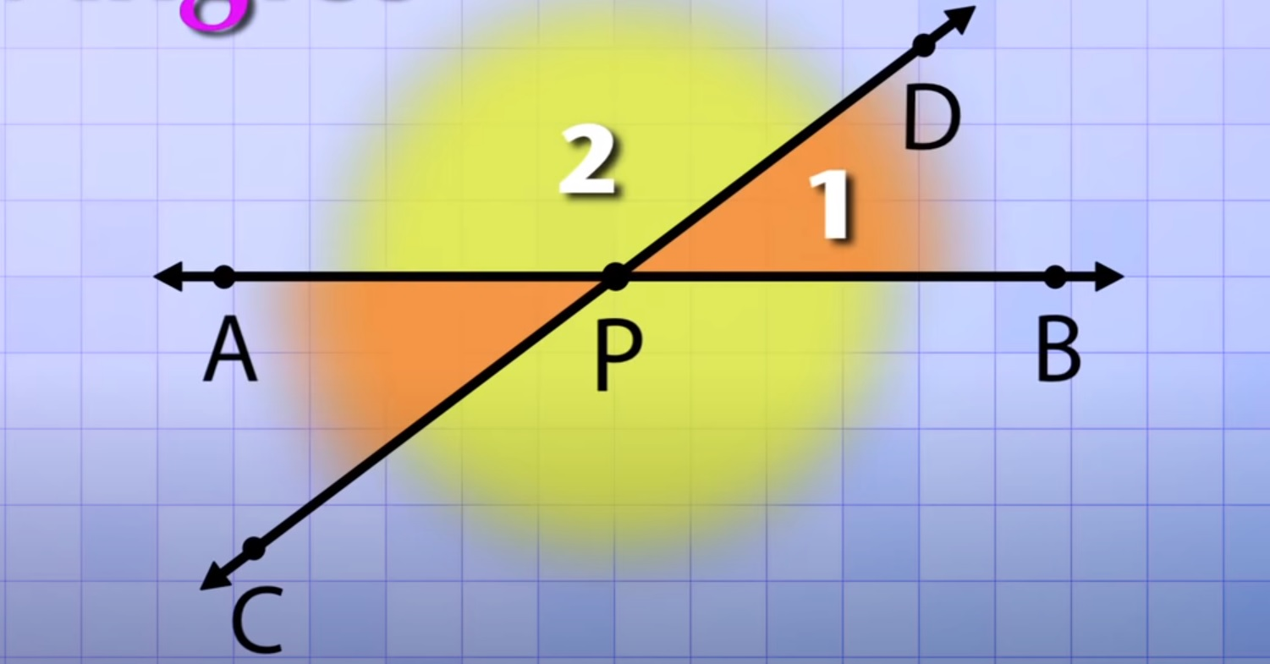
סימון זוויות
אפשר לסמן את הזוויות השונות במספרים שונים

Slide 44
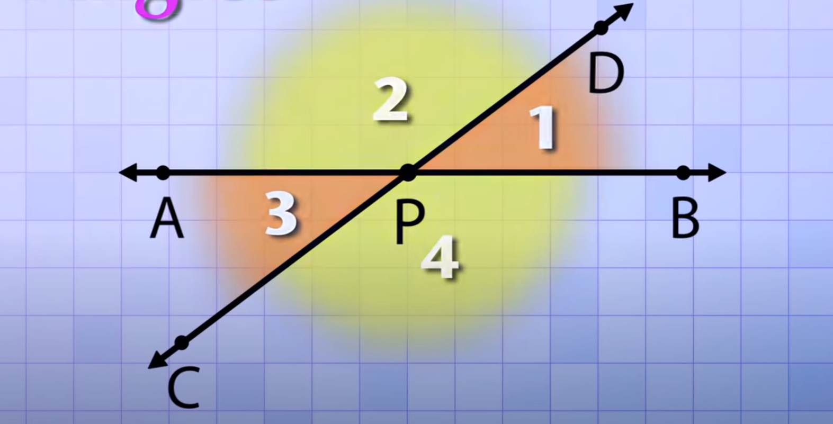
סימון זוויות
אפשר לסמן את הזוויות השונות במספרים שונים

Slide 45
סימון זוויות
מקובל לסמן את הזוויות באמצעות 3 אותיות
˂DPB

Slide 46
סימון זוויות
מקובל לסמן את הזוויות באמצעות 3 אותיות
˂DPA
˂DPB

Slide 47
סימון זוויות
מקובל לסמן את הזוויות באמצעות 3 אותיות
˂DPA
˂DPB
˂CPB

Slide 48
סימון זוויות
מקובל לסמן את הזוויות באמצעות 3 אותיות
˂DPA
˂DPB
˂CPA
˂CPB

Slide 49
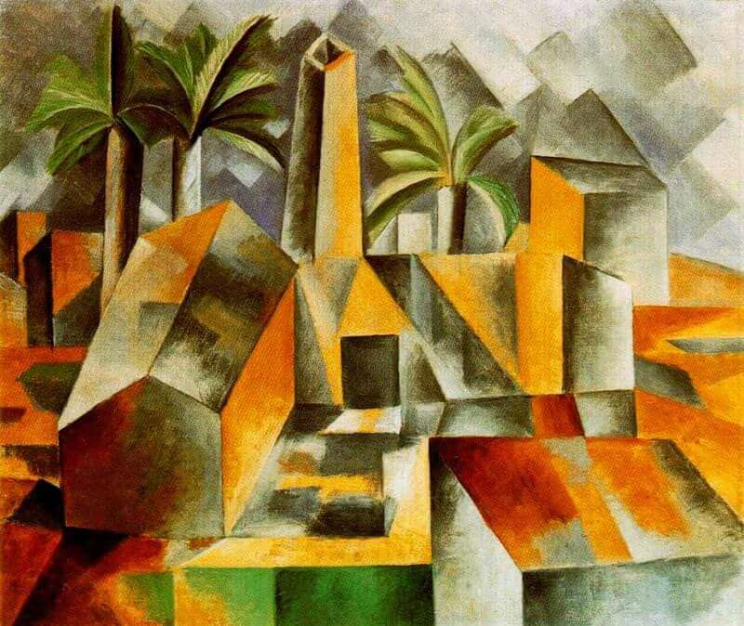
הביטו בציור
וגלו בו את כל סוגי הזוויות שלמדנו

Slide 50

סימון זוויות
צאו החוצה לגינה והביטו בעצים

Slide 51
סימון זוויות
שימו לב כי רובם יוצרים זווית ישרה עם האדמה

Slide 52
סימון זוויות
הביטו בענפים

Slide 53
סימון זוויות
שימו לב לכל הזוויות הנוצרות בין הענפים

